Slide 1
Алгебраические кривые в полярной системе координат и их применение в природе и технике
Выполнили ученики 8 В класса
Кременевский А., Тимофеев В., Шестопалов А.
Научный руководитель: Е.П.Ахонен

Slide 2
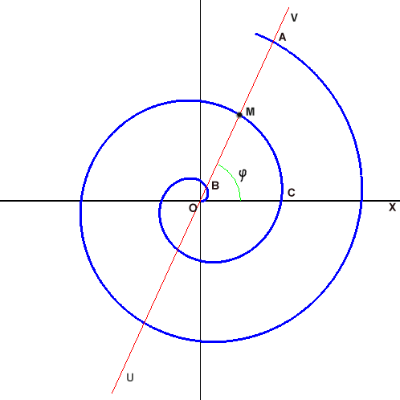
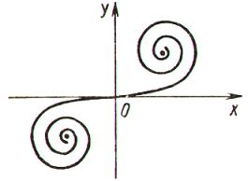
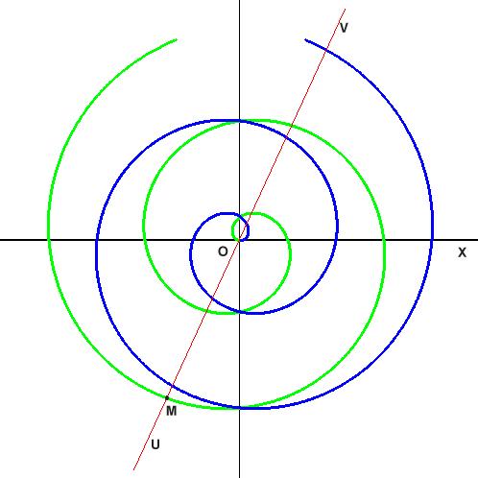
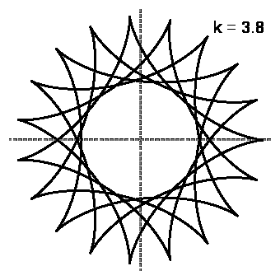
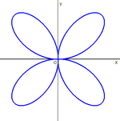
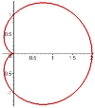
Цель: познакомиться с кривыми, не изучаемыми в школьном курсе алгебры, найти для них примеры в природе и технике.

Slide 3
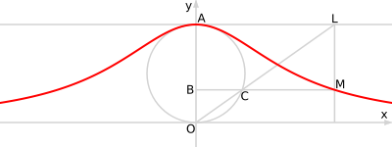
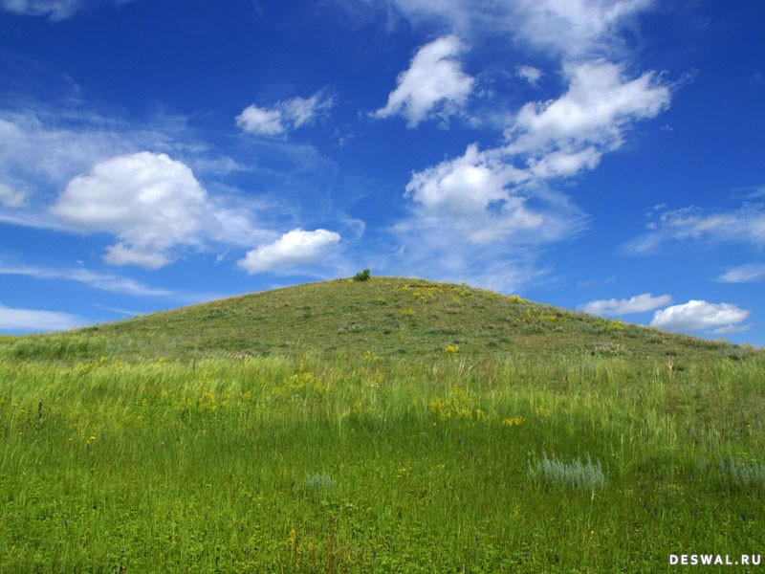
Локон Аньези
плоская кривая, геометрическое место точек M,
где OA — диаметр окружности,
BC — полухорда этой окружности, перпендикулярная OA.
Мария Гаэтана Аньези – автор кривой

Slide 4
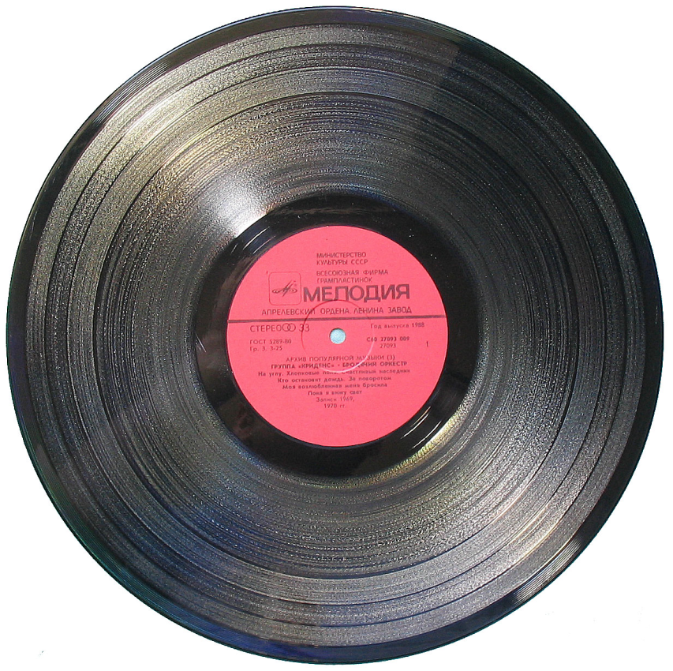
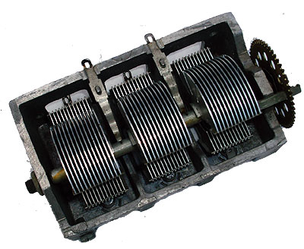
Спираль архимеда
Архимедова спираль — спираль, плоская кривая, траектория точки M, которая равномерно движется вдоль луча OV с началом в O, в то время как сам луч OV равномерно вращается вокруг O. Другими словами, расстояние ρ = OM пропорционально углу поворота φ луча OV. Повороту луча OV на один и тот же угол соответствует одно и то же приращение ρ.

Slide 5
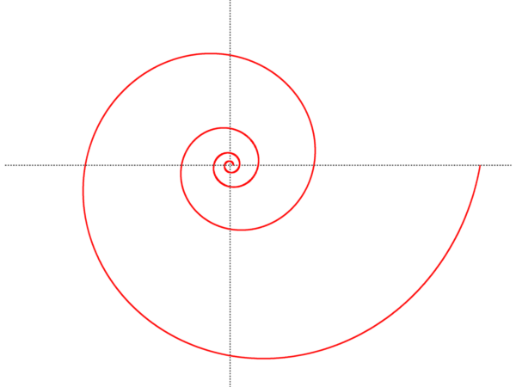
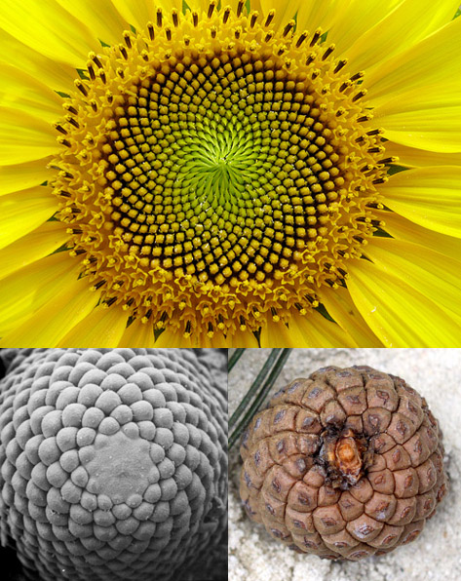
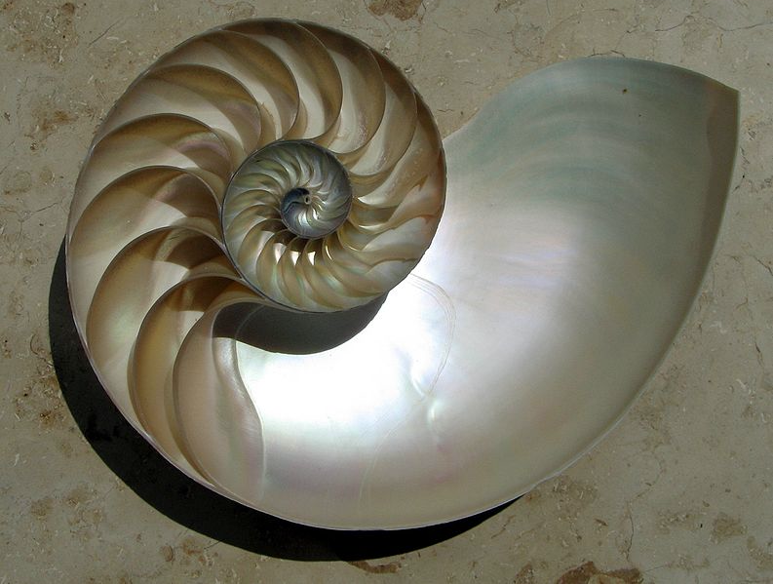
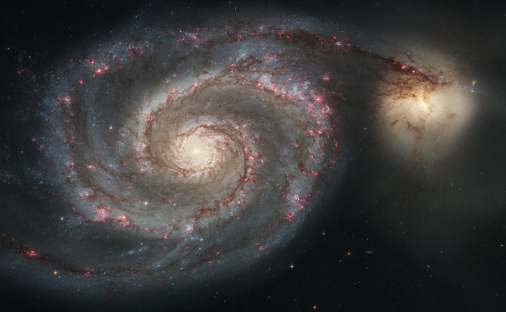
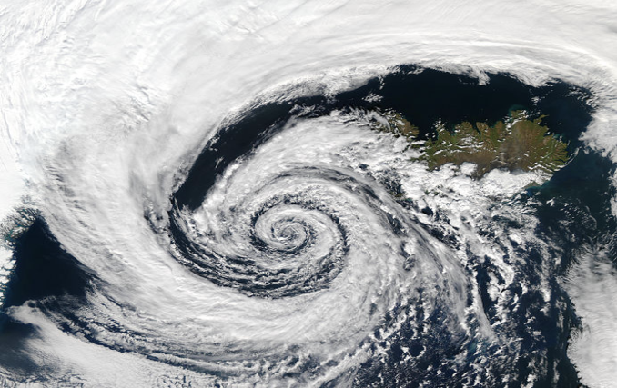
Логарифмическая спираль
Логарифми́ческая спира́ль или изогональная спираль — особый вид спирали, часто встречающийся в природе. Логарифмическая спираль была впервые описана Декартом и позже интенсивно исследована Бернулли, который называл её Spira mirabilis, «удивительная спираль».
В отличие от Архимедовой спирали, в логарифмической спирали каждый следующий виток больше предыдущего.

Slide 6
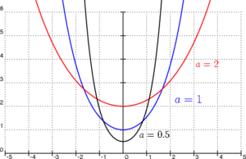
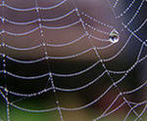
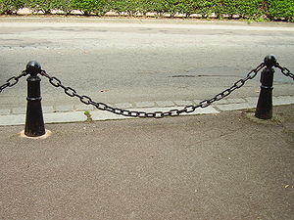
Цепная линия
Цепная линия — линия, форму которой принимает гибкая однородная нерастяжимая тяжелая нить или цепь (отсюда название) с закрепленными концами в однородном гравитационном поле.
Цепная линия схожа с параболой – линией, которая изучалась нами в ходе школьной программы.
Изучением цепной лини занимался
Гюйгенс Христиан.

Slide 7
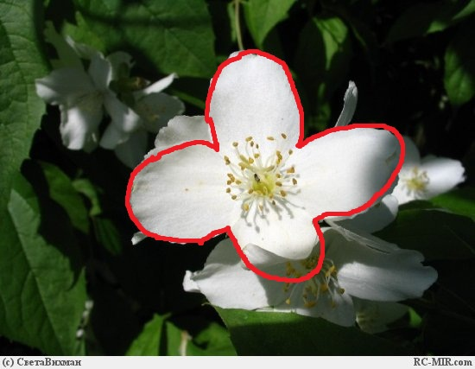
Декартов лист
x³ + y³ = 3axy
плоская кривая третьего порядка
Параметр 3a определяется как диагональ квадрата, сторона которого равна наибольшей хорде петли.

Slide 8
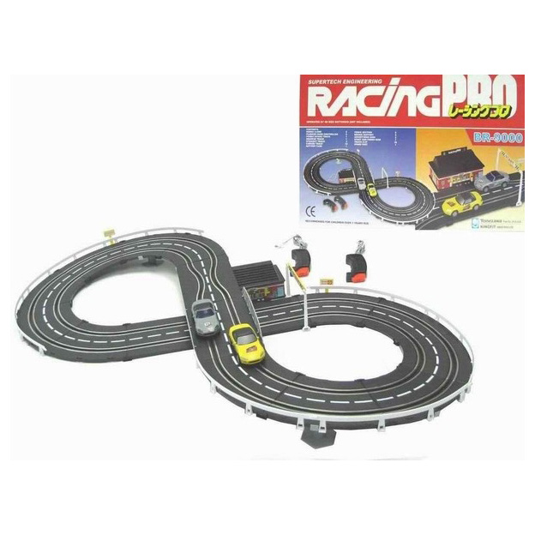
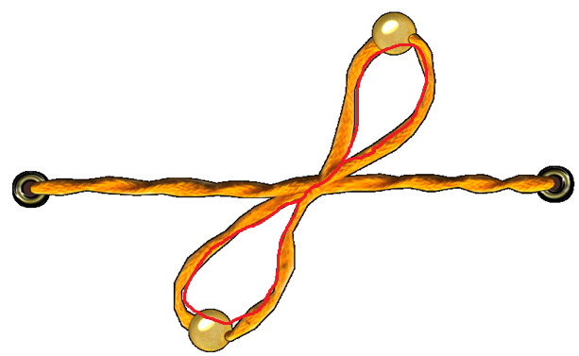
Лемниската Бернулли
Лемниска́та Берну́лли — плоская алгебраическая кривая. Определяется как геометрическое место точек, произведение расстояний от которых до двух заданных точек (фокусов) постоянно и равно квадрату половины расстояния между фокусами.

Slide 9
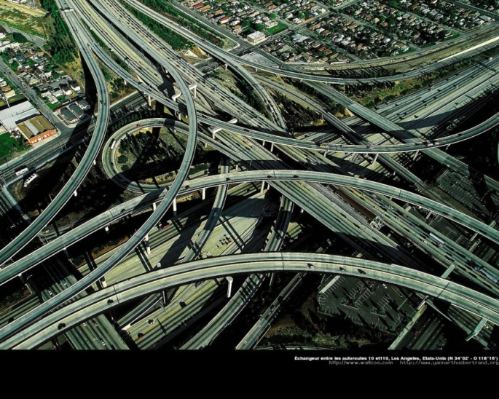
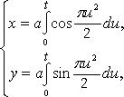
Клофоида или Спираль Корню
Клофоида (или Клотоида) также имеет другое имя – Спираль Корню.
Она названа так в честь открывшего ее французского физика XIX века
А. Корню. У этой спирали кривизна возрастает пропорционально пройденному пути.

Slide 10
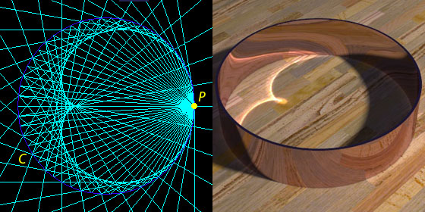
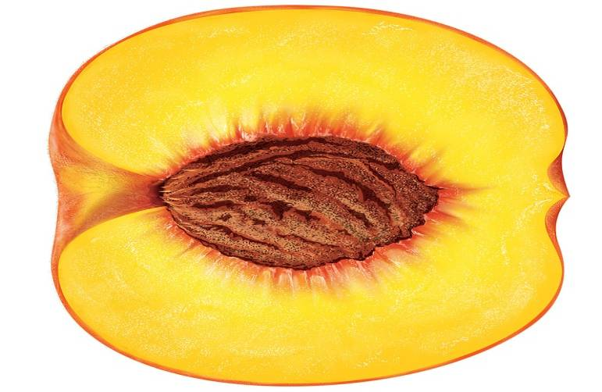
Кардиоида
Кардио́ида (греч. καρδία — сердце, греч. εἶδος — вид) — плоская линия, которая описывается фиксированной точкой окружности, катящейся по неподвижной окружности с таким же радиусом. Получила своё название из-за схожести своих очертаний со стилизованным изображением сердца

Slide 11
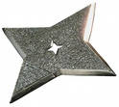
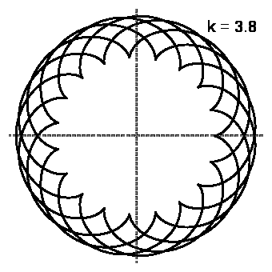
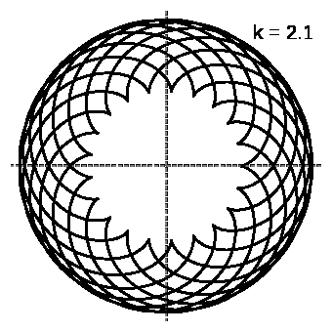
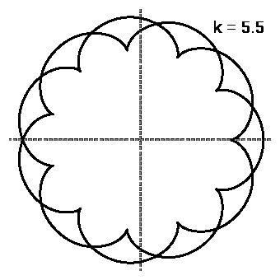
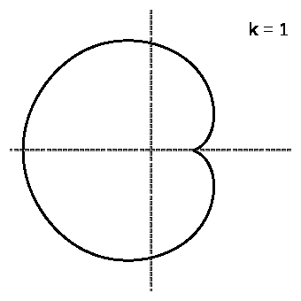
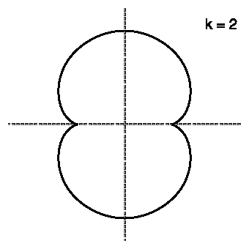
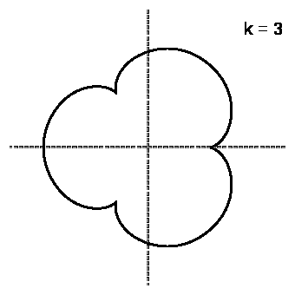
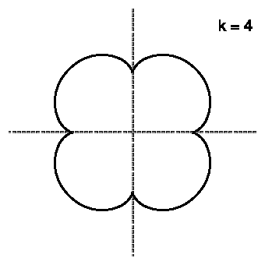
Эпициклоида
Эпицикло́ида (от греч. ὲπί — на, над, при и κυκλος — круг, окружность) — плоская кривая, образуемая фиксированной точкой окружности, катящейся по внешней стороне другой окружности без скольжения.

Slide 12
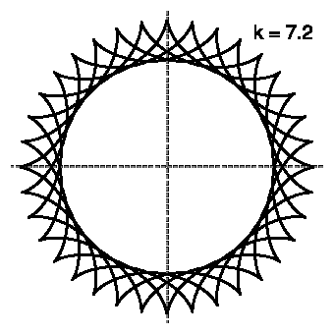
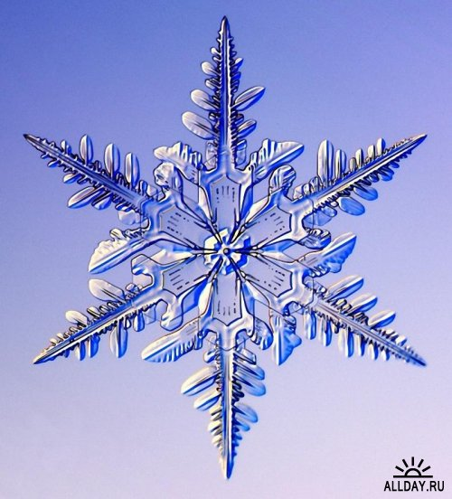
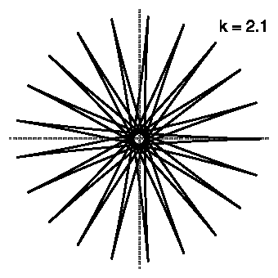
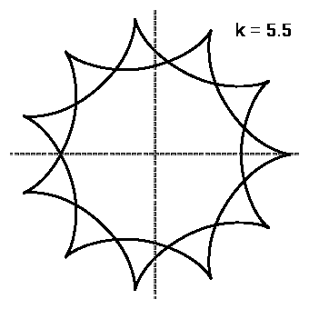
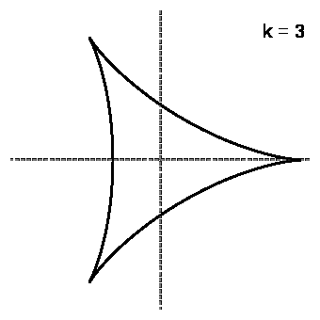
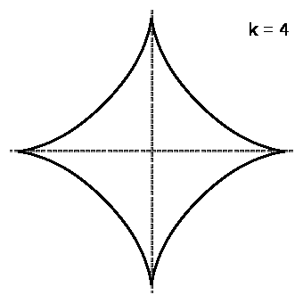
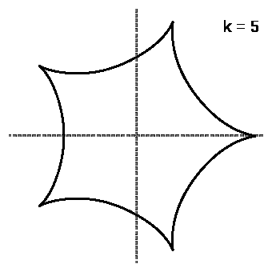
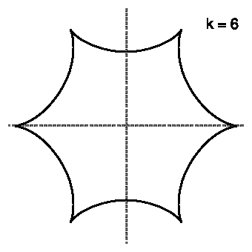
Гипоциклоида

